Slide 1



2025
科研提效工具
汇报人：张宗健
汇报时间：2024年12月31日

Slide 2
01
AI赋能异构协同系统
02
AI赋能科研工具
Contents
目录
03
AI赋能论文写作

Slide 3
01
AI赋能异构协同系统

Slide 4
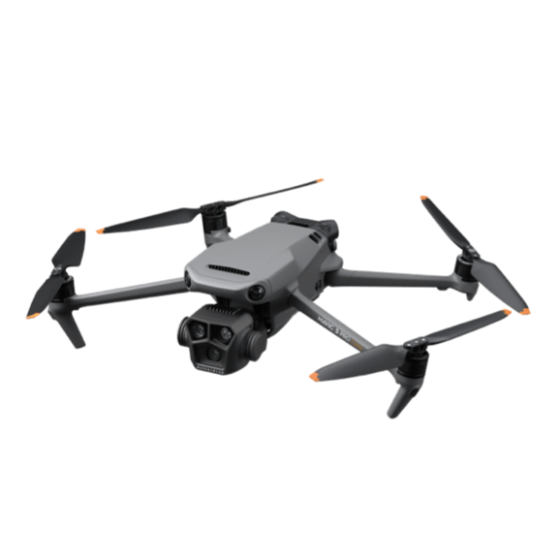

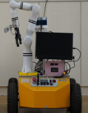



多智能体系统
无人机
Cloud
智能车
机械臂、手
应用

Slide 5
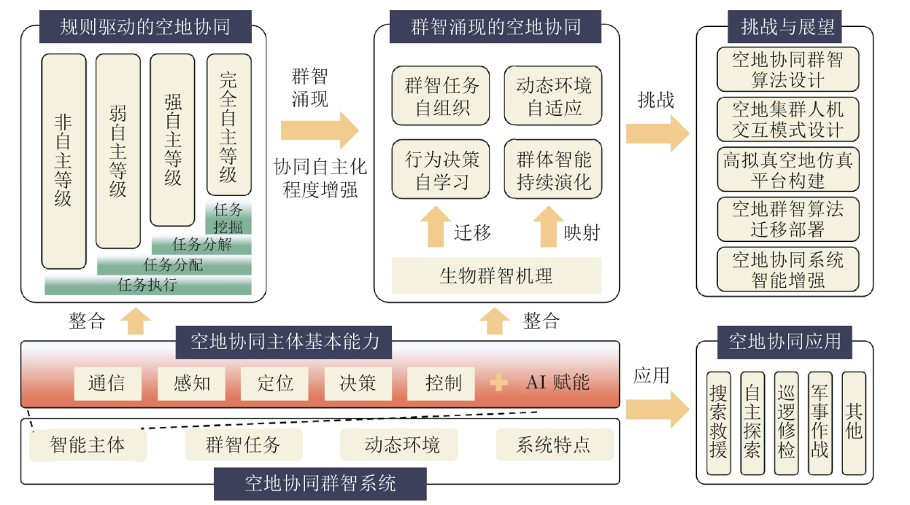
核心
空地协同系统组织结构
[1]郝肇铁, 郭斌, 赵凯星, 等. 从规则驱动到群智涌现: 多机器人空地协同研究综述[J]. 自动化学报, 2024, 51: 1-29.

Slide 6
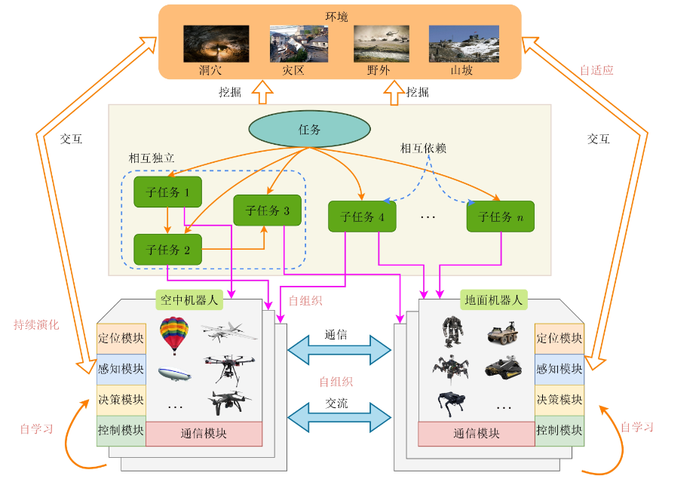
异构MAS：不同类型的智能体（如无人机、自主智能车和机械臂）协同工作。
空地协同系统

Slide 7
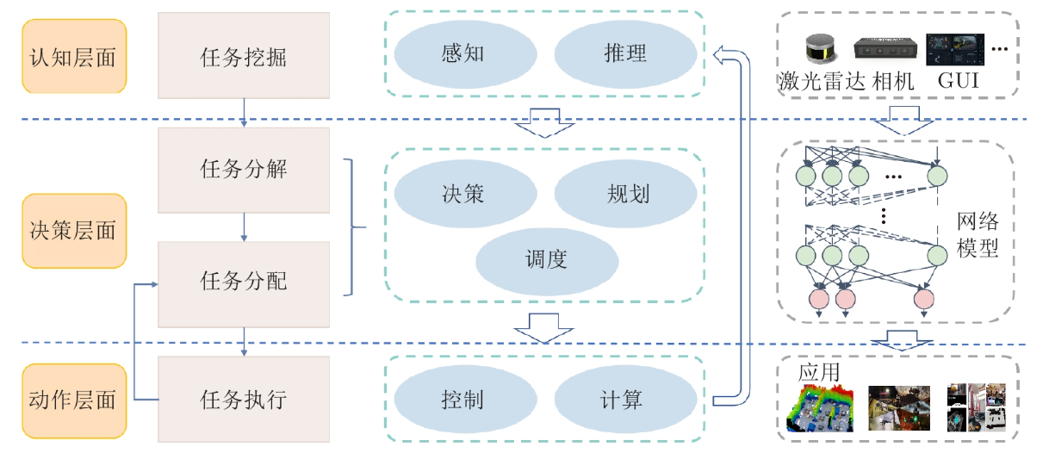
异构MAS
流程与思路

Slide 8
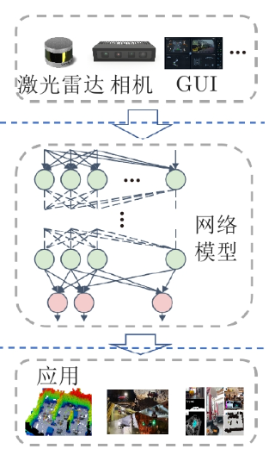

传感器与机器视觉（2D与3D）
电力系统、仿真
集成
VLA
（视觉-语言-动作）模型
+扩散模型
一套解决方案
智能电网
1、大模型+小模型
2、大模型+改进小模型
3、大模型微调
4、小模型改进
AI赋能深度学习
研究背景、数据集

Slide 9
02
AI赋能科研工具

Slide 10
AI提效工具汇总网站：
1、https://cc.ai55.cc/ （包含国内外所有AI机器人工具）
2、https://blog.csdn.net/yxn4065/article/details/136547033
可免费使用的AI平台汇总 + 常用赋能科研的AI工具推荐_ai汇总-CSDN博客
3、https://universe.roboflow.com/（全球最大的开源计算机视觉数据集和 API 集合）
4、https://huggingface.co/（全球最大AI社区）
5、编程工具与编辑器的提效：不管使用哪种IDE，都可以接入AI大模型的prompt编程插件

Slide 11
03
AI赋能论文写作

Slide 12
论文写作技巧
1、论文定位：选择合适的仿写论文。
如果写的是英文论文，且目标为SCI 一区和二区，需准备好手稿以及这些一区二区期刊中二到三篇可供仿写的论文
2、论文框架：构思论文总体框架。
按照仿写论文的总框架，使用电脑画图工具如：WPS、Visio、PS等构建，除了顶刊，大部分通用
3、论文写作：WPS或Word+ChatGPT+Grammarly语法校正+Claude公式生成与润色+Cursor高效编程+Poe探索工具
+国产AI-DeepSeek、豆包
4、论文检查：(ChatGPT+Grammaly语法校正)—>Coauthor审阅
5、论文投稿：期刊选择，首先询问相似研究领域或研究方向的大牛、作者，结合Lethub+Google学术+Journal Guide
6、论文返修：根据返修意见补充实验，结合ChatGPT叙述
https://blog.csdn.net/aishangyanxiu/article/details/144111246 全过程通过AI大模型辅助，提升SCI论文的写作效率和投稿命中率--SCI论文从准备到投稿全流程分析、不同写作套路转换、目标期刊的研究和分析、不同风格投稿系统准备、理解同行审稿机制、修改意见处理等..._sci论文撰写 哪个大模型好一些-CSDN博客

Slide 13
论文干货
①gpt or claude
链接：
https://chat1.sorryios.chat/pastel#/register?i=YSlIh
②英文数据库
链接：
【淘宝】1k+人已复购 https://e.tb.cn/h.T6bzp9Ptf6CJCHe?tk=ax343zzyIH6 HU7632 「webofscience账号 wos会员 SCI、ssci web of science数据库账户」
点击链接直接打开 或者 淘宝搜索直接打开
③谷歌学术（官方地址）
https://scholar.google.com.cu/schhp?hl=zh-CN&as_sdt=0,5
④wps会员（一小时几毛钱地址）
淘宝搜：wps会员，随机链接即可
⑤百度网盘会员（一小时几毛钱地址）
淘宝搜：百度网盘会员，随机链接即可
or 下方
【淘宝】99+人已复购 https://e.tb.cn/h.TTh7a704LPSh92l?tk=5Bi13zBtX0E MF7997 「【发货秒到】百度网云盘超级会员一天svlp百度网pan1天极速下载1」
点击链接直接打开 或者 淘宝搜索直接打开

Slide 14
论文干货
高效科研学习工具+论文公式写法+论文可视化方法+大论文框架（仅供参考）
https://github.com/Zzj-pcl/AI-Science

Slide 15
2025
感 谢 聆 听

